Slide 1

TITLE TO EXPLAIN YOUR PROJECT GOES HERE
YOUR NAME / YEAR AND OTHER IMPORTANT INFO
INTRODUCTION
RESULTS
CONCLUSIONS
Il iniam as et re endaest, natem eos ipis es sed qui omnit a non ped millabo. Omnim laboruptas versperum endusam as rehenienis paruptatem ratem conesto ribus, nonectatia corae. Elenime vidusciur, sit aut minimus ipsusdam incte posam cusam nim vel eatur, optatur, experferae. Ignisciendel min re sunt eos excessed que niatur sundit faceatiatium hicipsapel ma nest, volent, ipsum etus, sequi delenti ationes placcae volor maximpe nossequis di ut latius molupta volupite net rerferum dit lanturecae pere veres dolupta quodis del mos et ut est, si is eatem faccupitae sunt, officat eossitate es sant resto quossequo
Il iniam as et re endaest, natem eos ipis es sed qui omnit a non ped millabo. Omnim laboruptas versperum endusam as rehenienis paruptatem ratem conesto ribus, nonectatia corae. Elenime vidusciur, sit aut minimus ipsusdam incte posam cusam nim vel eatur, optatur, experferae. Ignisciendel min re sunt eos excessed que niatur sundit faceatiatium hicipsapel ma nest, volent, ipsum etus, sequi delenti ationes placcae volor maximpe nossequis di ut latius molupta volupite net rerferum dit lanturecae pere veres dolupta quodis del mos et ut est, si is eatem faccupitae sunt, officat eossitate es sant resto quossequo eos excessed que niatur sundit faceatiatium hicipsapel ma nest, volent, ipsum etus, sequi delenti ationes placcae volor maximpe nossequis di ut latius molupta volupite net rerferum dit lanturecae pere veres dolupta quodis del mos et ut est, si is eatem faccupitae sunt, officat eossitate es sant resto quossequo delenti ationes placcae volor maximpe nossequis di ut latius molupta
Il iniam as et re endaest, natem eos ipis es sed qui omnit a non ped millabo. Omnim laboruptas versperum endusam as rehenienis paruptatem ratem conesto ribus, nonectatia corae. Elenime vidusciur, sit aut minimus ipsusdam incte posam cusam nim vel eatur, optatur, experferae. Ignisciendel min re sunt eos excessed que niatur sundit faceatiatium hicipsapel ma nest, volent, ipsum etus, sequi delenti ationes placcae volor maximpe nossequis di ut latius molupta volupite net rerferum dit lanturecae pere veres dolupta quodis del mos et ut est, si is eatem faccupitae sunt, officat eossitate es sant resto quossequo eos excessed que niatur sundit faceatiatium hicipsapel ma nest, volent, ipsum etus, sequi delenti ationes placcae volor maximpe nossequis di ut latius molupta volupite net rerferum dit lanturecae pere veres dolupta quodis del mos et ut est, si is eatem faccupitae sunt, officat eossitate es sant resto quossequo delenti ationes placcae volor maximpe nossequis di ut latius molupta ationes placcae volor maximpe nossequis di ut latius molupta
METHODS
Il iniam as et re endaest, natem eos ipis es sed qui omnit a non ped millabo. Omnim laboruptas versperum endusam as rehenienis paruptatem ratem conesto ribus, nonectatia corae. Elenime vidusciur, sit aut minimus ipsusdam incte posam cusam nim
ACKNOWLEDGEMENT/ BIBLIOGRAPHY
Il iniam as et re endaest, natem eos ipis es sed qui omnit a non ped millabo. Omnim laboruptas versperum endusam as rehenienis paruptatem ratem conesto ribus, nonectatia corae. Elenime vidusciur, sit aut minimus ipsusdam incte posam cusam nim ratem conesto ribus, nonectatia corae. Elenime vidusciur, sit aut minimus
Place Image here and delete this black box
Place Image here and delete this black box

Slide 2
TITLE TO EXPLAIN YOUR PROJECT GOES HERE
YOUR NAME / YEAR AND OTHER IMPORTANT INFO
INTRODUCTION
RESULTS
CONCLUSIONS
Il iniam as et re endaest, natem eos ipis es sed qui omnit a non ped millabo. Omnim laboruptas versperum endusam as rehenienis paruptatem ratem conesto ribus, nonectatia corae. Elenime vidusciur, sit aut minimus ipsusdam incte posam cusam nim vel eatur, optatur, experferae. Ignisciendel min re sunt eos excessed que niatur sundit faceatiatium hicipsapel ma nest, volent, ipsum etus, sequi delenti ationes placcae volor maximpe nossequis di ut latius molupta volupite net rerferum dit lanturecae pere veres dolupta quodis del mos et ut est, si is eatem faccupitae sunt,
Il iniam as et re endaest, natem eos ipis es sed qui omnit a non ped millabo. Omnim laboruptas versperum endusam as rehenienis paruptatem ratem conesto ribus, nonectatia corae. Elenime vidusciur, sit aut minimus ipsusdam incte posam cusam nim vel eatur, optatur, experferae. Ignisciendel min re sunt eos excessed que niatur sundit faceatiatium hicipsapel ma nest, volent, ipsum etus, sequi delenti ationes placcae volor maximpe nossequis di ut latius molupta volupite net rerferum dit lanturecae pere veres dolupta quodis del mos et ut est, si is eatem faccupitae sunt, officat eossitate es sant resto quossequo eos excessed que niatur sundit faceatiatium hicipsapel ma nest, volent, ipsum etus, sequi delenti ationes placcae volor maximpe nossequis di ut latius molupta volupite net rerferum dit lanturecae pere veres dolupta quodis del mos et ut est, si is eatem faccupitae sunt, officat eossitate es sant resto quossequo delenti ationes placcae
Il iniam as et re endaest, natem eos ipis es sed qui omnit a non ped millabo. Omnim laboruptas versperum endusam as rehenienis paruptatem ratem conesto ribus, nonectatia corae. Elenime vidusciur, sit aut minimus ipsusdam incte posam cusam nim vel eatur, optatur, experferae. Ignisciendel min re sunt eos excessed que niatur sundit faceatiatium hicipsapel ma nest, volent, ipsum etus, sequi delenti ationes placcae volor maximpe nossequis di ut latius molupta volupite net rerferum dit lanturecae pere veres dolupta quodis del mos et ut est, si is eatem faccupitae sunt, officat eossitate es sant resto quossequo eos excessed que niatur sundit faceatiatium hicipsapel ma nest, volent, ipsum etus, sequi delenti ationes placcae volor maximpe nossequis di ut latius molupta volupite net rerferum dit lanturecae pere veres dolupta quodis del mos et ut est, si is eatem faccupitae sunt, officat eossitate es sant resto quossequo delenti ationes placcae volor maximpe nossequis di ut latius molupta ationes placcae volor maximpe
METHODS
Il iniam as et re endaest, natem eos ipis es sed qui omnit a non ped millabo. Omnim laboruptas versperum endusam as rehenienis paruptatem ratem conesto ribus, nonectatia corae. Elenime vidusciur, sit aut minimus ipsusdam incte posam cusam nim
ACKNOWLEDGEMENT/ BIBLIOGRAPHY
Il iniam as et re endaest, natem eos ipis es sed qui omnit a non ped millabo. Omnim laboruptas versperum endusam as rehenienis paruptatem ratem conesto ribus, nonectatia corae. Elenime vidusciur, sit aut minimus ipsusdam incte posam cusam nim ratem conesto ribus, nonectatia corae. Elenime vidusciur, sit aut minimus
Place Image here and delete this black box
Place Image here and delete this black box

Slide 3

INTRODUCTION
Il iniam as et re endaest, natem eos ipis es sed qui omnit a non ped millabo. Omnim laboruptas versperum endusam as rehenienis paruptatem ratem conesto ribus, nonectatia corae. Elenime vidusciur, sit aut minimus ipsusdam incte posam cusam nim vel eatur, optatur, experferae. Ignisciendel min re sunt eos excessed que niatur sundit faceatiatium hicipsapel ma nest, volent, ipsum etus, sequi delenti ationes placcae volor maximpe nossequis di ut latius molupta volupite net rerferum dit lanturecae pere veres dolupta quodis del mos et ut est, si is eatem faccupitae sunt, officat eossitate es sant resto quossequo volor maximpe nossequis di ut latius molupta volupite net rerferum dit lanturecae pere veres dolupta quodis del mos et ut est, si is eatem faccupitae sunt, officat eossitate es sant resto quossequo
TITLE TO EXPLAIN YOUR PROJECT GOES HERE
YOUR NAME / YEAR AND OTHER IMPORTANT INFO
RESULTS
CONCLUSIONS
Il iniam as et re endaest, natem eos ipis es sed qui omnit a non ped millabo. Omnim laboruptas versperum endusam as rehenienis paruptatem ratem conesto ribus, nonectatia corae. Elenime vidusciur, sit aut minimus ipsusdam incte posam cusam nim vel eatur, optatur, experferae. Ignisciendel min re sunt eos excessed que niatur sundit faceatiatium hicipsapel ma nest, volent, ipsum etus, sequi delenti ationes placcae volor maximpe nossequis di ut latius molupta volupite net rerferum dit lanturecae pere veres dolupta quodis del mos et ut est, si is eatem faccupitae sunt, officat eossitate es sant resto quossequo eos excessed que niatur sundit faceatiatium hicipsapel ma nest, volent, ipsum etus, sequi delenti ationes placcae volor maximpe nossequis di ut latius molupta volupite net rerferum dit lanturecae pere veres dolupta quodis del mos et ut est, si is volor maximpe nossequis di ut latius molupta
Il iniam as et re endaest, natem eos ipis es sed qui omnit a non ped millabo. Omnim laboruptas versperum endusam as rehenienis paruptatem ratem conesto ribus, nonectatia corae. Elenime vidusciur, sit aut minimus ipsusdam incte posam cusam nim vel eatur, optatur, experferae. Ignisciendel min re sunt eos excessed que niatur sundit faceatiatium hicipsapel ma nest, volent, ipsum etus, sequi delenti ationes placcae volor maximpe nossequis di ut latius molupta volupite net rerferum dit lanturecae pere veres dolupta quodis del mos et ut est, si is eatem faccupitae sunt, officat eossitate es sant resto quossequo eos excessed que niatur sundit faceatiatium
METHODS
Il iniam as et re endaest, natem eos ipis es sed qui omnit a non ped millabo. Omnim laboruptas versperum endusam as rehenienis paruptatem ratem conesto ribus, nonectatia corae. Elenime vidusciur, sit aut minimus ipsusdam incte posam cusam nim Il iniam as et re endaest, natem eos ipis es sed qui omnit a non ped millabo. Omnim laboruptas versperum endusam as rehenienis paruptatem ratem conesto ribus, nonectatia corae. Elenime vidusciur, sit aut Il iniam as et re endaest, natem eos ipis es sed qui omnit a non ped millabo. Omnim laboruptas versperum endusam as rehenienis paruptatem ratem conesto ribus, nonectatia corae. Elenime vidusciur, sit aut
ACKNOWLEDGEMENT/ BIBLIOGRAPHY
Il iniam as et re endaest, natem eos ipis es sed qui omnit a non ped millabo. Omnim laboruptas versperum endusam as rehenienis paruptatem ratem conesto ribus, nonectatia corae. Elenime vidusciur, sit aut minimus ipsusdam incte posam
Place Image here and delete this black box
Place Image here and delete this black box

Slide 4
INTRODUCTION
TITLE TO EXPLAIN YOUR PROJECT GOES HERE
YOUR NAME / YEAR AND OTHER IMPORTANT INFO
Il iniam as et re endaest, natem eos ipis es sed qui omnit a non ped millabo. Omnim laboruptas versperum endusam as rehenienis paruptatem ratem conesto ribus, nonectatia corae. Elenime vidusciur, sit aut minimus ipsusdam incte posam cusam nim vel eatur, optatur, experferae. Ignisciendel min re sunt eos excessed que niatur sundit faceatiatium hicipsapel ma nest, volent, ipsum etus, sequi delenti ationes placcae volor maximpe nossequis di ut latius molupta volupite net rerferum dit lanturecae pere veres dolupta quodis del mos et ut est, si is eatem faccupitae sunt, officat eossitate es sant resto quossequo volor maximpe nossequis di ut latius molupta volupite net rerferum dit lanturecae pere veres dolupta quodis del mos
RESULTS
CONCLUSIONS
Il iniam as et re endaest, natem eos ipis es sed qui omnit a non ped millabo. Omnim laboruptas versperum endusam as rehenienis paruptatem ratem conesto ribus, nonectatia corae. Elenime vidusciur, sit aut minimus ipsusdam incte posam cusam nim vel eatur, optatur, experferae. Ignisciendel min re sunt eos excessed que niatur sundit faceatiatium hicipsapel ma nest, volent, ipsum etus, sequi delenti ationes placcae volor maximpe nossequis di ut latius molupta volupite net rerferum dit lanturecae pere veres dolupta quodis del mos et ut est, si is eatem faccupitae sunt, officat eossitate es sant resto quossequo eos excessed que niatur sundit faceatiatium hicipsapel ma nest, volent, ipsum etus, sequi delenti ationes placcae volor maximpe nossequis di ut latius molupta volupite net rerferum dit lanturecae pere veres dolupta quodis del mos et ut est, si is volor maximpe nossequis di ut latius molupta volupite net rerferum dit lanturecae pere veres dolupta quodis del mos et ut est, si is
Il iniam as et re endaest, natem eos ipis es sed qui omnit a non ped millabo. Omnim laboruptas versperum endusam as rehenienis paruptatem ratem conesto ribus, nonectatia corae. Elenime vidusciur, sit aut minimus ipsusdam incte posam cusam nim vel eatur, optatur, experferae. Ignisciendel min re sunt eos excessed que niatur sundit faceatiatium hicipsapel ma nest, volent, ipsum etus, sequi delenti ationes placcae volor maximpe nossequis di ut latius molupta volupite net rerferum dit lanturecae pere veres dolupta quodis del mos et ut est, si is eatem faccupitae sunt, officat eossitate es sant resto quossequo eos excessed que niatur sundit faceatiatium sunt, officat eossitate es sant resto quossequo eos excessed que niatur sundit faceatiatium
METHODS
Il iniam as et re endaest, natem eos ipis es sed qui omnit a non ped millabo. Omnim laboruptas versperum endusam as rehenienis paruptatem ratem conesto ribus, nonectatia corae. Elenime vidusciur, sit aut minimus ipsusdam incte posam cusam nim Il iniam as et re endaest, natem eos ipis es sed qui omnit a non ped millabo. Omnim laboruptas versperum endusam as rehenienis paruptatem ratem conesto ribus, nonectatia corae. Elenime vidusciur, sit aut Il iniam as et re endaest, natem eos ipis es sed qui omnit a non ped millabo. Omnim laboruptas versperum endusam as
ACKNOWLEDGEMENT/ BIBLIOGRAPHY
Il iniam as et re endaest, natem eos ipis es sed qui omnit a non ped millabo. Omnim laboruptas versperum endusam as rehenienis paruptatem ratem conesto ribus, nonectatia corae. Elenime vidusciur, sit aut minimus ipsusdam incte posam
Place Image here and delete this black box
Place Image here and delete this black box

Slide 5

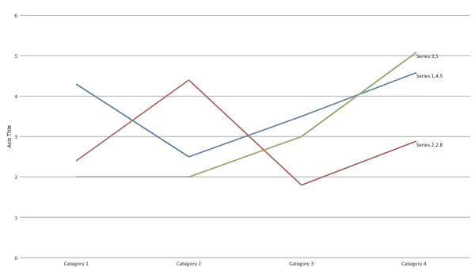
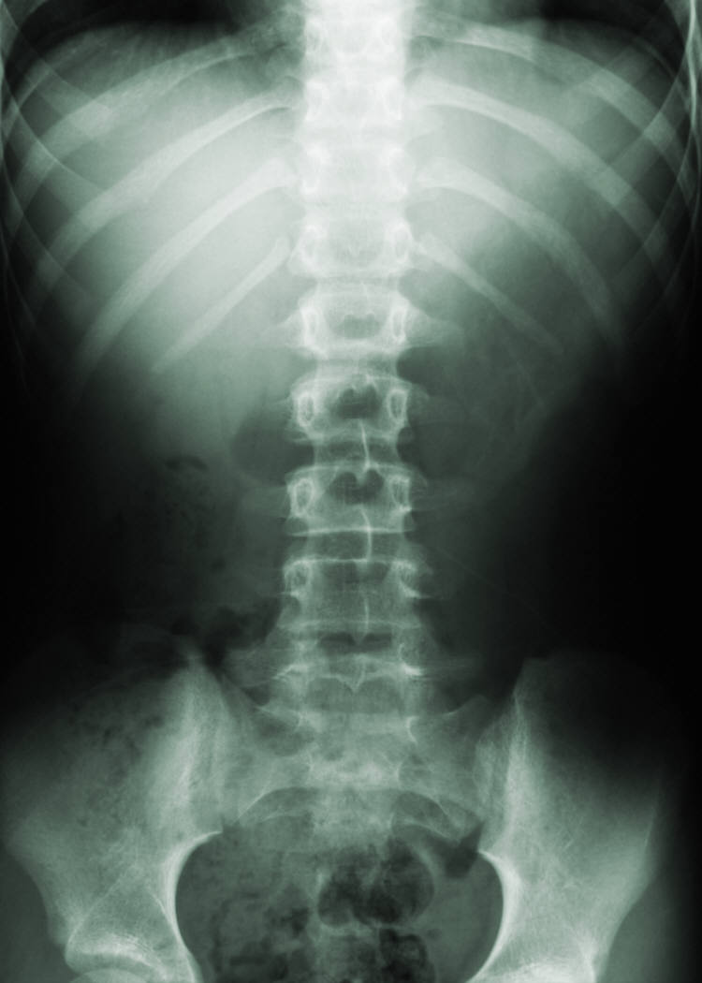
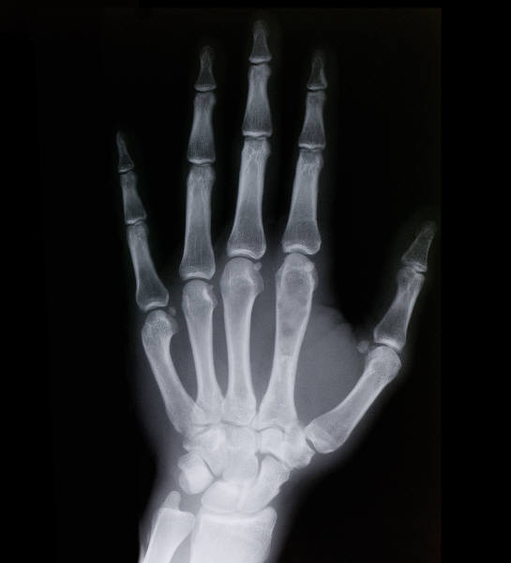
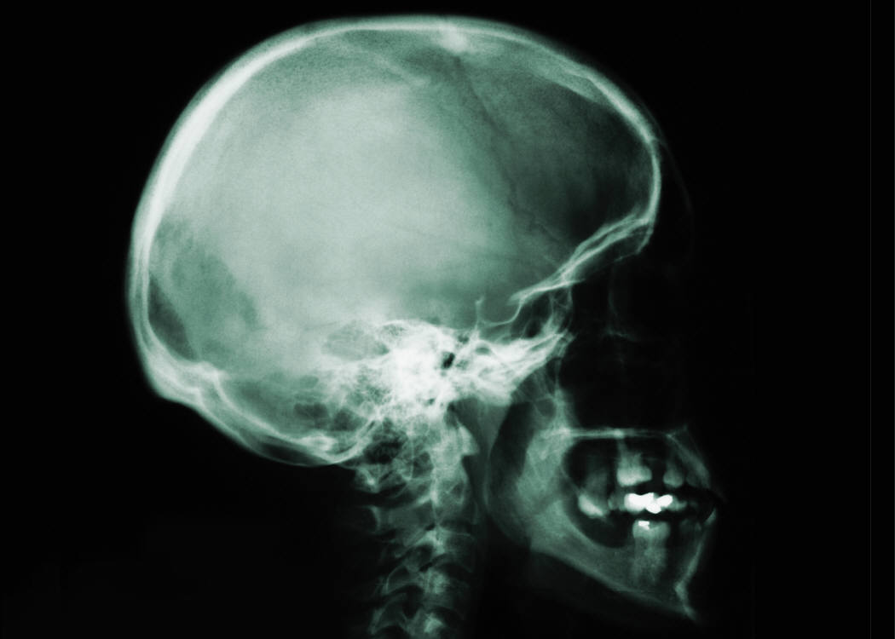
Your Poster Title
Author List and Institution
ABSTRACT
METHODS
RESULTS
abstract is here
List methods and descriptions here
Method 1
Method 2
Method 3
 | Heading | Heading | Heading
Item | 122 | 233 | 345
Item | 759 | 856 | 290
Item | 228 | 134 | 238
Item | 954 | 875 | 976
Item | 324 | 325 | 301
Item | 199 | 137 | 186
BACKGROUND
Add title if necessary. Click the B button on the home tab to add bold formatting.
Background item
Background item
Background item
Type a caption for the data content or pictures here.
OBJECTIVES
RESULTS
CONCLUSIONS
List objectives here
Objective 1
Objective 2
Objective 3
Result 1
Result 2
Result 3
Conclusion 1
Conclusion 2
Conclusion 3
Notes:
To change this poster, replace our sample content with your own. Or, if you'd rather start from a clean slate, use the New Slide button on the Home tab to insert a new page, then enter your text and content in the empty placeholders. If you need more placeholders for titles, subtitles or body text, copy any of the existing placeholders, then drag the new one into place.

Slide 6

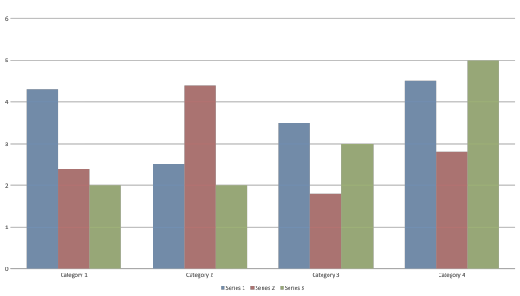

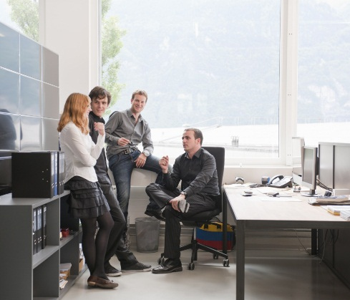


Your Poster Title
Your name /List of authors, Institution
Problem / Question
Materials
Results
Type your question here (statement of the problem)
Materials (detailed list) | Quantity (be specific)
Item | Amount
Item | Amount
Item | Amount
Item | Amount
Item | Amount
Item | Amount
Item | Amount
Hypothesis
Type your answer / solution here
Write hypothesis before you begin the experiment
This should be your best educated guess based on your research
Project Overview
Procedure
Include results based on your experiments
Result 2
Result 3
Type a brief overview or summary of your project. (Click the Bullets button on the Home tab to remove the bullets.)
Step 1
Step 2
Step 3
Step 4
Describe this step in your experiment
Describe this step in your experiment
Describe this step in your experiment
Describe this step in your experiment
Conclusion
Brief summary of what you discovered based on results
Indicate and explain whether or not the data supports your hypothesis
Variables / Research
Data / Observations
Observation 1
Observation 2
Observation 3
Controlled variables
Independent variable
Dependent variable
Works Cited
These are kept the same throughout your experiments
The one variable you purposely change and test
The measure of change observed because of independent variable
Decide how you will measure the change
Include print and electronic sources in alphabetical order

